Slide 1
Đồ án chuyên đề chuyên sâu KHDL 2
Phân tích dữ liệu thời tiết từ 2009 đến 2020
Thành Viên:
2100009418 – Trần Thanh Tùng
2100008857 – Trần Lê Nhựt Trường
2100004924 – Huỳnh Việt Thành

Slide 2
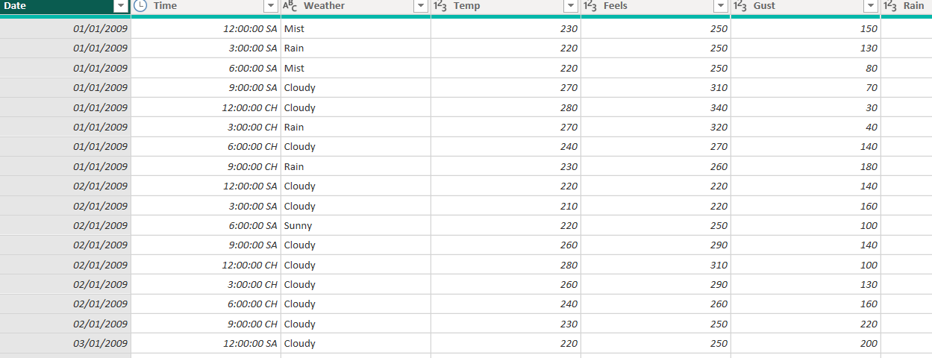
Dự liệu thời tiết năm 2009 đến 2020 của thành phố Hồ Chí Minh
Date: ngày
Time: thời gian trong ngày
Weather: tình trạng thời tiết
Temp: nhiệt độ
Feels: nhiệt độ cảm nhận
Wind: tốc độ gió
Gust: tốc độ gió giật
Rain: lượng mưa
Humidity: độ ẩm
Cloud: mật độ mây
Pressure: áp suất không khí
Vis: tầm nhìn

Slide 3

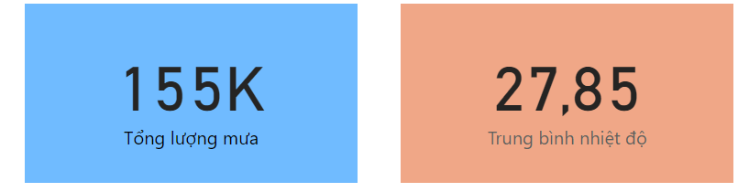
Bộ lọc theo năm
Slicer theo năm: để lọc các dự liệu từng năm
Hiển thị tổng lượng mưa theo năm của slicer và trung bình nhiệt độ của Tp Hồ Chí Minh

Slide 4
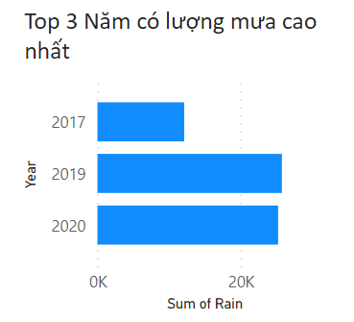
Top 3 năm có lượng mưa cao nhất
Biểu đồ cột thể hiện 3 năm có lượng mưa cao nhất, từ năm 2009 đến năm 2020
Sự thay đổi theo năm: Độ ẩm trung bình của căn phòng có xu hướng giảm nhẹ trong khoảng thời gian từ năm 2009 đến năm 2020.

Slide 5
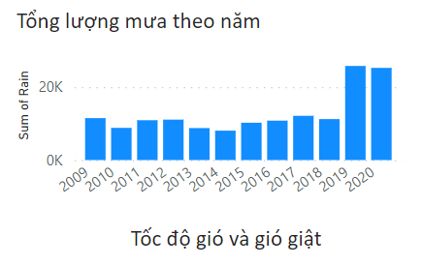
Tổng lượng mưa trung bình theo năm
Biểu đồ thể hiện lượng mưa trung bình năm (mm) từ năm 2009 đến 2020 tại Thành phố Hồ Chí Minh.
Lượng mưa trung bình năm cao nhất là 2019 (250mm) và thấp nhất 2013 (70mm).
Lượng mưa trung bình năm có xu hướng tăng.

Slide 6
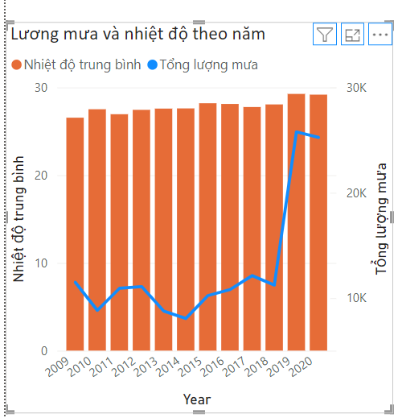
Lượng mưa và nhiệt độ trung bình theo năm
Biểu đồ thể hiện lượng mưa và nhiệt độ trung bình từ năm 2009 đến 2020 tại Thành phố Hồ Chí Minh.
Nhiệt độ trung bình năm cao nhất vào 2020 và 2019
Nhiệt độ trung bình năm thấp nhất 2009 và 2012
Lượng mưa trung bình năm cao nhất vào mùa mưa 2019 và 2020
Cả nhiệt độ và lượng mưa đều có xu hướng tăng trong những năm gần đây.

Slide 7
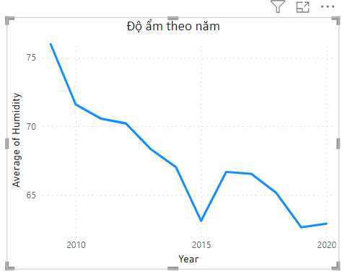
Độ ẩm trung bình theo năm
Biểu đồ hiển thị độ ẩm trung bình của Tp HCM theo thời gian. Nó cho thấy sự thay đổi của độ ẩm trung bình theo thời gian.
Độ ẩm trung bình: Độ ẩm trung bình trong khoảng từ 60% đến 75%.
Sự thay đổi theo năm: Độ ẩm trung bình của căn phòng có xu hướng giảm nhẹ trong khoảng thời gian từ năm 2009 đến năm 2020.
Sự thay đổi theo mùa: Độ ẩm trung bình của căn phòng có xu hướng cao hơn vào mùa hè và thấp hơn vào mùa đông.

Slide 8
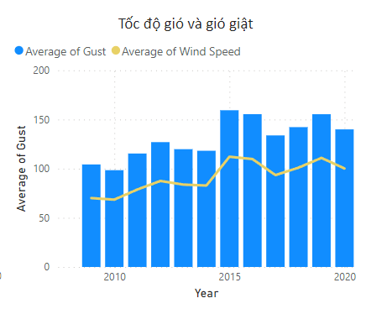
So sánh tốc độ trung bình gió và gió giật
Biểu đồ này hiển thị tốc độ gió và tốc độ gió giật trung bình theo thời gian. Biểu đồ là biểu đồ cột, có nghĩa là nó cho thấy sự thay đổi của tốc độ gió trung bình và tốc độ gió giật trung bình theo từng năm.
Tốc độ gió trung bình:
Tốc độ gió trung bình trong khoảng từ 50 km/h đến 100 km/h.
Tốc độ gió trung bình có xu hướng tăng trong khoảng thời gian từ năm 2010 đến năm 2020.
Tốc độ gió giật trung bình:
Tốc độ gió giật trung bình trong khoảng từ 100 km/h đến 150 km/h.
Tốc độ gió giật trung bình có xu hướng tăng trong khoảng thời gian từ năm 2010 đến năm 2020.

Slide 9
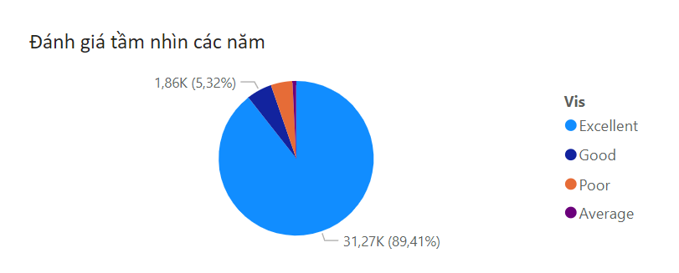
Đánh giá tầm nhìn thời tiết trong các năm
Biểu đồ này hiển thị tỷ lệ phần trăm thời gian có tầm nhìn trong khoảng thời gian từ năm 2009 đến năm 2020
Tầm nhìn tốt:
Tỷ lệ chiếm lớn với 89,4%, ở Tp HCM thời tiết luôn tốt không âm u
Tầm nhìn trung bình:
Tỷ lệ chiếm 5,32%

Slide 10
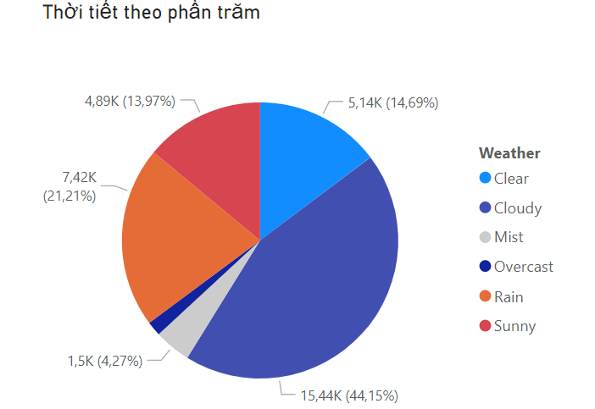
Phân bố thời tiết theo phần trăm
Biểu đồ thể hiện phân bố thời tiết theo phần trăm tại Thành phố Hồ Chí Minh.
Thời tiết không có mây chiếm 14,69%
Thời tiết có mây chiếm 44,15%
Thời tiết có sương mù chiếm 4,27%
Thời tiết âm u chiếm 1,71%
Thời tiết mưa chiếm 21,21%
Thời tiết nắng chiếm 13.97%
Qua biểu đồ phân bố trên ta có thể thấy thời tiết từ năm 2009 đến 2020 thì thời tiết có mây chiếm nhiều nhất là 44,15% , Thời tiết âm u chiếm thấp nhất là 1,71%

Slide 11
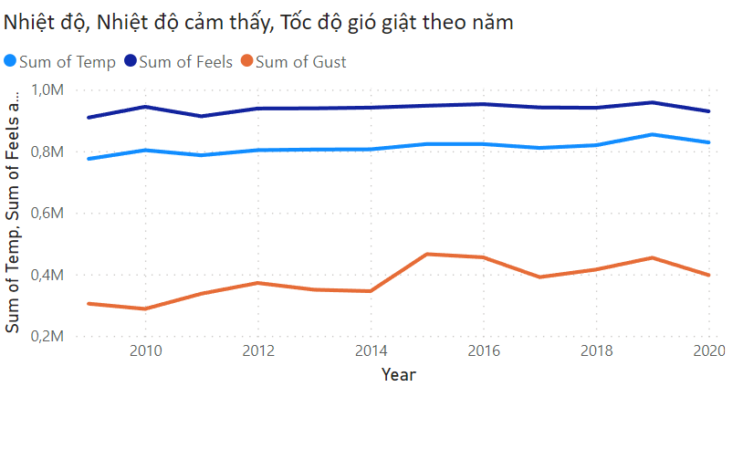
Tổng của nhiệt độ , Nhiệt độ cảm thấy và gió giật theo năm
Biểu đồ thể hiện tổng nhiệt độ, tổng nhiệt độ cảm nhận và tổng tốc độ gió giật theo năm từ năm 2009 đến năm 2020.
Tổng nhiệt độ: Có xu hướng tăng nhẹ từ năm 2009 đến năm 2020.
Tổng nhiệt độ cảm thấy: Có xu hướng tăng cao hơn so với tổng nhiệt độ.
Tổng tốc độ gió giật: Có sự biến động mạnh trong giai đoạn 2010-2015, sau đó tương đối ổn định.
Ta có thể thấy khi nhiệt độ tăng, nhiệt độ cảm nhận cũng có xu hướng tăng. Tốc độ gió giật cũng ảnh hưởng đến nhiệt độ cảm thấy khi gió mạnh, nhiệt độ cảm nhận sẽ thấp hơn so với nhiệt độ thực tế.
Dữ liệu về tổng tốc độ gió giật có sự biến động mạnh trong giai đoạn 2010 - 2015. Điều này có thể do ảnh hưởng của các yếu tố như bão, lốc xoáy, v.v.

Slide 12
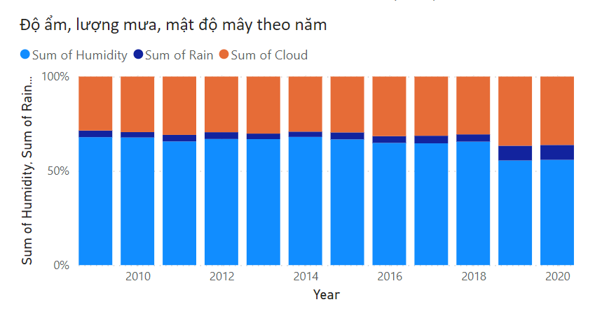
Tổng độ ẩm, lượng mưa và mật độ mây theo năm
Biểu đồ thể hiện tổng độ ẩm, lượng mưa và mật độ mây theo năm từ năm 2009 đến năm 2020.
Vào 2019 và 2020, mật độ mây và lượng mưa có nhiều hơn so với các năm khác
Từ 2009 đến 2018, mật độ mây và lượng mưa khá tương đồng nhau

Slide 13
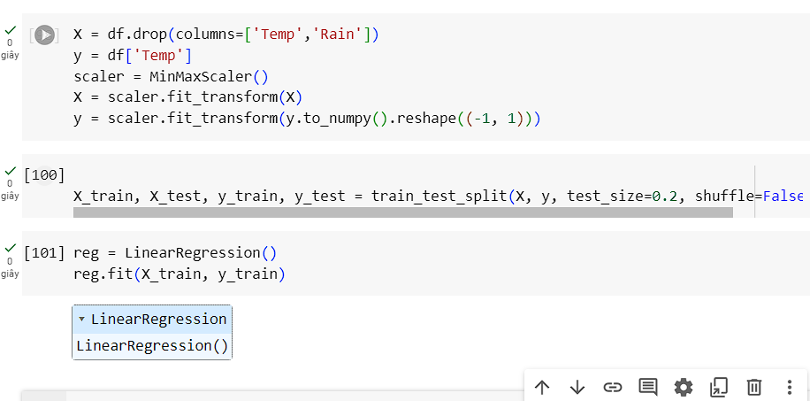
Dự đoán nhiệt độ bằng hồi quy tuyến tính đa biến

Slide 14
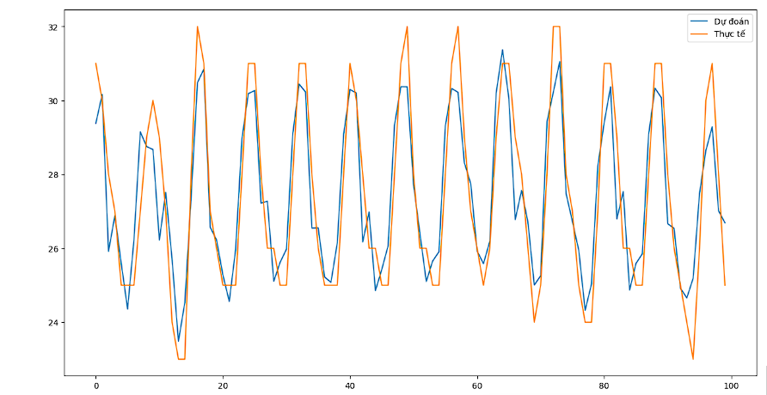
Đánh giá kết quả dự đoán

Slide 15
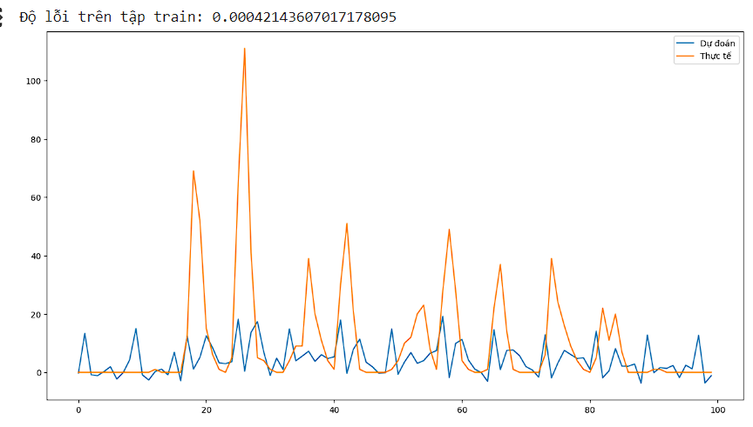
Dự đoán lượng mưa bằng hồi quy tuyến tính đa biến

Slide 16
Tổng kết
Từ trực quan hóa dữ liệu nhiệt độ trung bình và tổng lượng mưa có xu hướng tang dần theo các năm
Từ đó nhờ vào mô hình dự đoán hồi quy tuyến tính cho ra độ lỗi vô cùng thấp chứng tỏ độ chính xác mô hình rất cao

Slide 17


